Slide 1
Нелинейные колебательные системы
Выполнил: Лобанов Илья, группа 23604/1

Slide 2
Целы работы:
Дано нелинейное дифференциальное уравнение 2-ого порядка:
x’’ - (ƛ+µx²-x⁴)x’+x = 0
Задача:
Исследовать поведение решения при различных малых значениях ƛ и µ

Slide 3
Алгоритм исследования
1)Преобразование данного уравнения к системе из 2-х ОДУ 1-го порядка в фазовом пространстве
2)Отыскание особых точек системы
3)Линеаризация системы в окрестности особых точек
4) Определение типа особых точек и поведения решения вблизи этих точек
5)Численное решение данного уравнения с помощья метода Рунге-Кутта 4-го порядка

Slide 4

Уравнение
x’’ - (ƛ+µx²-x⁴)x’+x = 0
Преобразуем в систему
$\left\{\begin{aligned}x^{′}=y=P(x,y) \\ y^{′}=\left(\text{ƛ}+μx^{2}−x^{4}\right)y−x=Q(x,y)\end{aligned}\right.$

Slide 5
Особые точки
$\left\{\begin{aligned}P\left(x,y\right)=0 \\ Q\left(x,y\right)=0\end{aligned}\right.$
$\left\{\begin{aligned}x=0 \\ y=0\end{aligned}\right.$ - особая точка
x=0 – положение равновесия
x(t)=0 – стационарное решение

Slide 6

Линеаризация в окрестности (0,0)
$\left\{\begin{aligned}x^{′}={\left.\frac{∂P(x,y)}{∂x}\right|}_{(0,0)}x+{\left.\frac{∂P(x,y)}{∂y}\right|}_{(0,0)}y \\ y^{′}={\left.\frac{∂Q(x,y)}{∂x}\right|}_{(0,0)}x+{\left.\frac{∂Q(x,y)}{∂y}\right|}_{(0,0)}y\end{aligned}\right.$
$\left\{\begin{aligned}x^{′}=y \\ y^{′}=−x+\text{ƛ}y\end{aligned}\right.$

Slide 7
Линеаризованное уравнение:
x’’- $\text{ƛ}$x’+x=0
Характеристическое уравнение:
$α^{2}$- $\text{ƛ}α$+1=0
D = ${\text{ƛ}}^{2}$-4 < 0, т.к. $\text{ƛ}$ мало.
$α_{1,2}$=$\frac{\text{ƛ}}{2}±i\sqrt{1−\frac{{\text{ƛ}}^{2}}{4}}$

Slide 8
Общее решение линеаризованного уравнения:
x(t)=A$e^{\frac{\text{ƛ}}{2}t}\sin\left(\sqrt{1−\frac{{\text{ƛ}}^{2}}{4}}t+φ\right)$ , где A и $φ$ – константы, зависящие от начальных условий
При $\text{ƛ}$ < 0: (0,0) – устойчивый фокус, x=0 - асимптотически устойчивое решение
При $\text{ƛ}$ > 0: (0,0) – неустойчивый фокус, x=0 - неустойчивое решение
При $\text{ƛ}$ = 0: (0,0) – “центр”, устойчивое решение

Slide 9
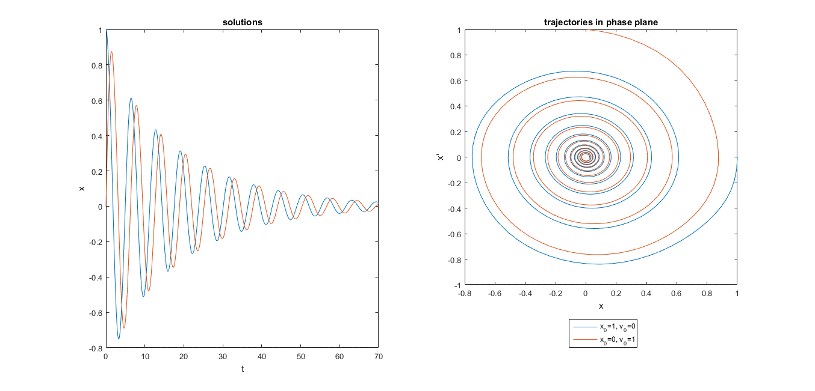
ƛ=-0.1, µ=0 , вблизи особой точки

Slide 10
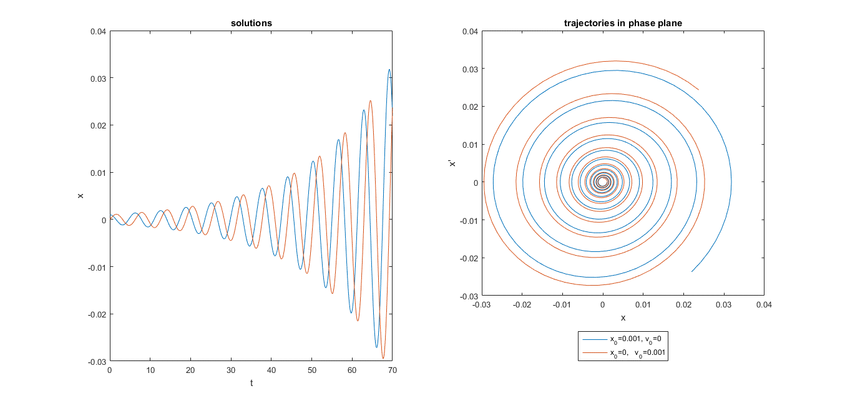
ƛ=0.1, µ=0 , вблизи особой точки

Slide 11
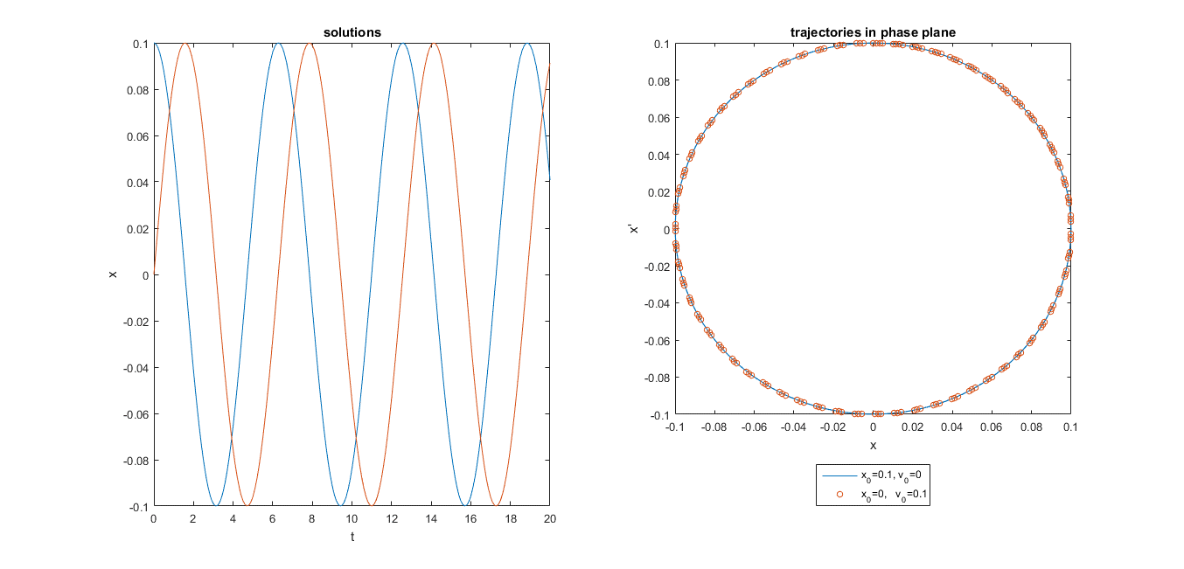
ƛ=0, µ=0 , вблизи особой точки

Slide 12
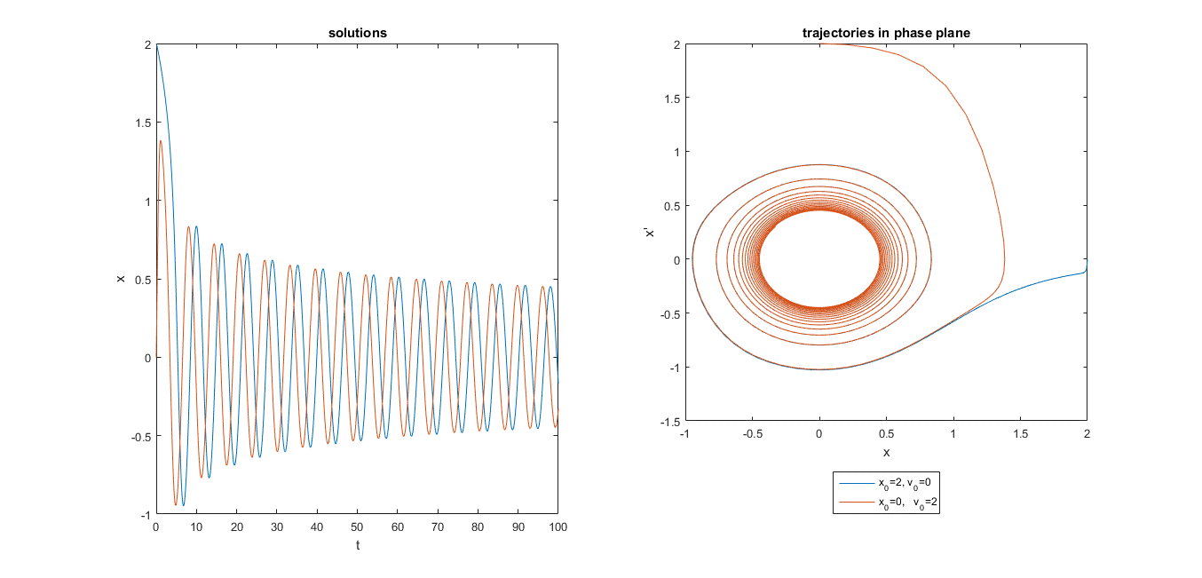
ƛ=0, µ=0, начальное положение удалено особой точки

Slide 13
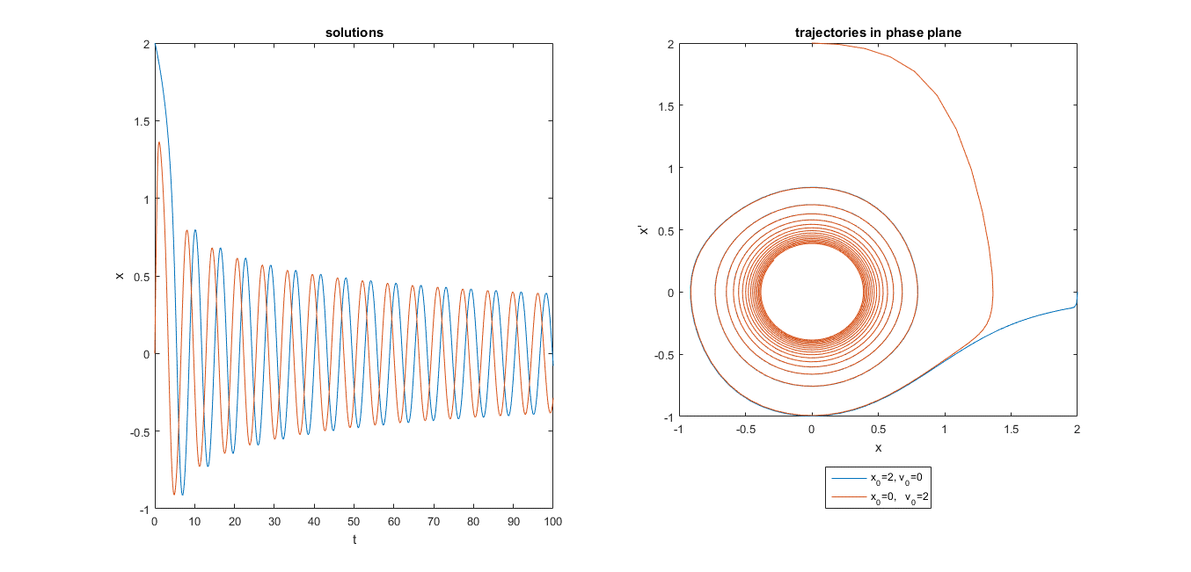
ƛ=0, µ=-0.1, начальное положение удалено особой точки

Slide 14
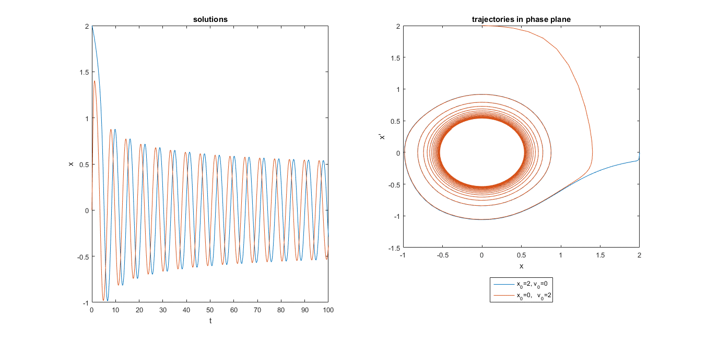
ƛ=0, µ=0.1, начальное положение удалено особой точки

Slide 15
Вывод
У уравнения одна особая точка (0,0). Поведение вблизи неё определяется знаком ƛ.
В случае начального положения, удалённого от особой точки, при ƛ=0 и различных малых µ движение системы с течением времени стремится к гармоническим колебаниям

